Slide 1
ОТДЕЛ ОБРАЗОВАНИЯ АДМИНИСТРАЦИИ
ПЕЧЕНГСКОГО МУНИЦИПАЛЬНОГО ОКРУГА МУРМАНСКОЙ ОБЛАСТИ
МУНИЦИПАЛЬНОЕ БЮДЖЕТНОЕ ДОШКОЛЬНОЕ ОБРАЗОВАТЕЛЬНОЕ УЧРЕЖДЕНИЕ
«ДЕТСКИЙ САД №7»
Проект: «МОЯ СЕМЬЯ»
Руководитель проекта: учитель-дефектолог
Михайлова Анастасия Павловна
2021 г.

Slide 2
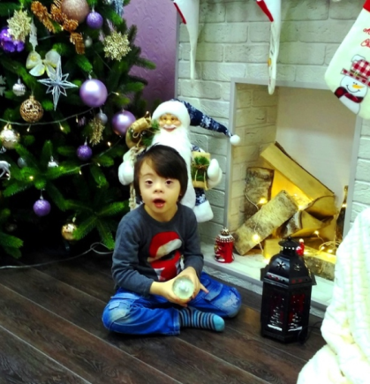
Вид проекта: краткосрочный, индивидуальный; коррекционно-развивающий
Сроки реализации: 1 неделя
Участники проекта: ребенок , семья ребенка, учитель-дефектолог
Адресация проекта: Миша, семья Миши

Slide 3
актуальность
социализация и адаптация ребенка со сложной структурой дефекта с помощью методов альтернативной и дополнительной коммуникации
ПРОБЛЕМА
формирование коммуникативных и речевых навыков с использованием средств вербальной и альтернативной коммуникации, умения пользоваться ими в процессе социального взаимодействия
ЦЕЛЬ
внедрение активных средств невербальной коммуникации для формирования социально значимых навыков общения ребенка со сложной структурой дефекта

Slide 4
Задачи (для ребёнка)
создание условий для формирования первичного представления об окружающем мире, а также для развития познавательных способностей в процессе разработки и реализации образовательного проекта
«Моя семья»;
создание специальных педагогических условий для формирования навыков общения;
развитие социально–бытовых знаний, умений и навыков.
ЗАДАЧИ (ДЛЯ ПЕДАГОГОВ)
активизация компенсаторных функций, развитие речевой активности и социализация в обществе ребенка со сложной структурой дефекта, посредством внедрения коррекционно-развивающих методов и технологий, ускоряющих процессы формирования речевых навыков и овладения детьми способами альтернативной и дополнительной коммуникации;
подбор и систематизация невербальных средств общения, обеспечивающих социальную адаптацию детей со сложной структурой дефекта
ЗАДАЧА (ДЛЯ РОДИТЕЛЕЙ)
обучение родителей методам развития коммуникативных навыков у детей, включение средств альтернативной и дополнительной коммуникации в повседневную жизнь

Slide 5
Предполагаемый результат
ДЛЯ РЕБЕНКА:
приобретение навыка невербального общения;
повышение мотивации к общению;
развитие мышление, внимание, воображение, память.
ДЛЯ ПЕДАГОГОВ:
повышение теоретического и практического уровня, профессионального мастерства и компетентности учителя-дефектолога;
разработка консультаций, рекомендаций направленных на обогащение знаний педагогов (воспитателей), родителей по вопросам развития речи;
повышение профессионального мастерства посредством ознакомления с технологией альтернативной и дополнительной коммуникации
ДЛЯ РОДИТЕЛЕЙ:
появление новых способов общения с ребенком в процессе коммуникативного взаимодействия;
повышение активности родителей в образовательном процессе в рамках проекта;
участие родителей в практических делах группы

Slide 6
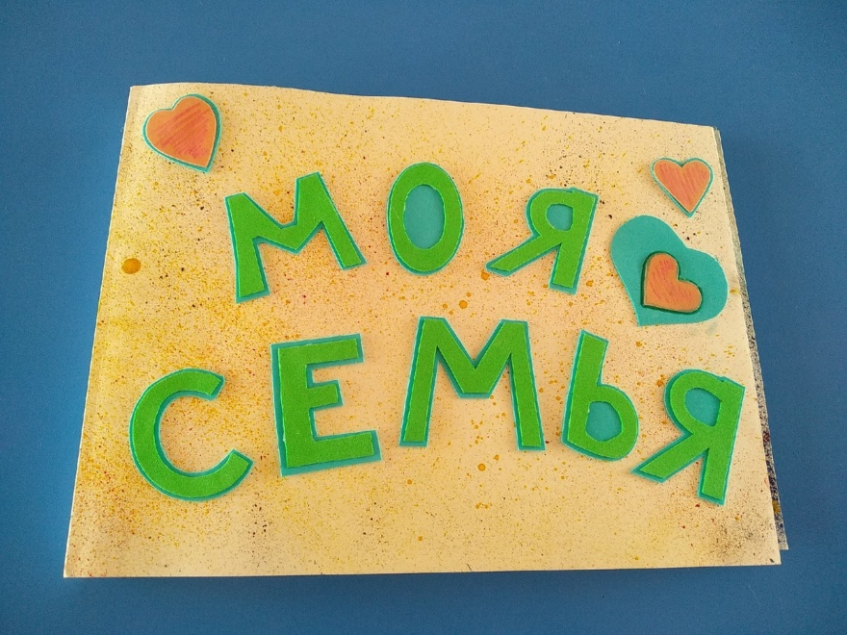
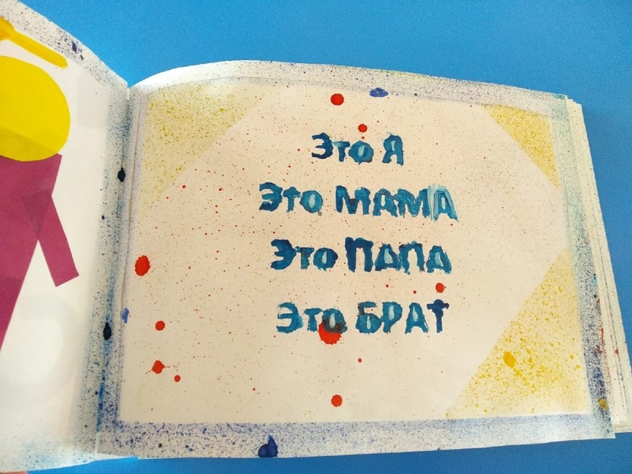
Результат проектной деятельности: Книжка по альтернативной коммуникации «Моя семья»
Обложка книги
Оглавление

Slide 7
Этапы реализации проэкта

Slide 8
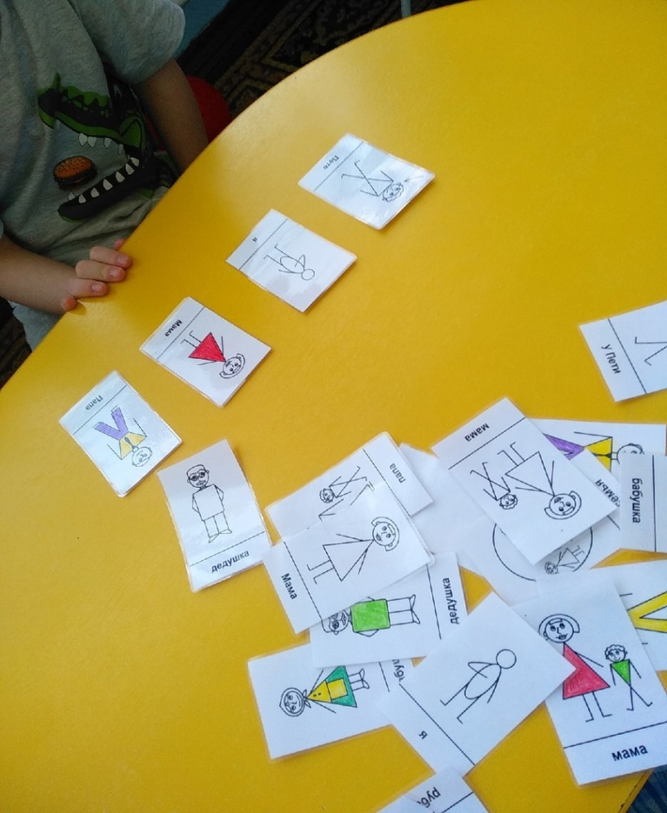
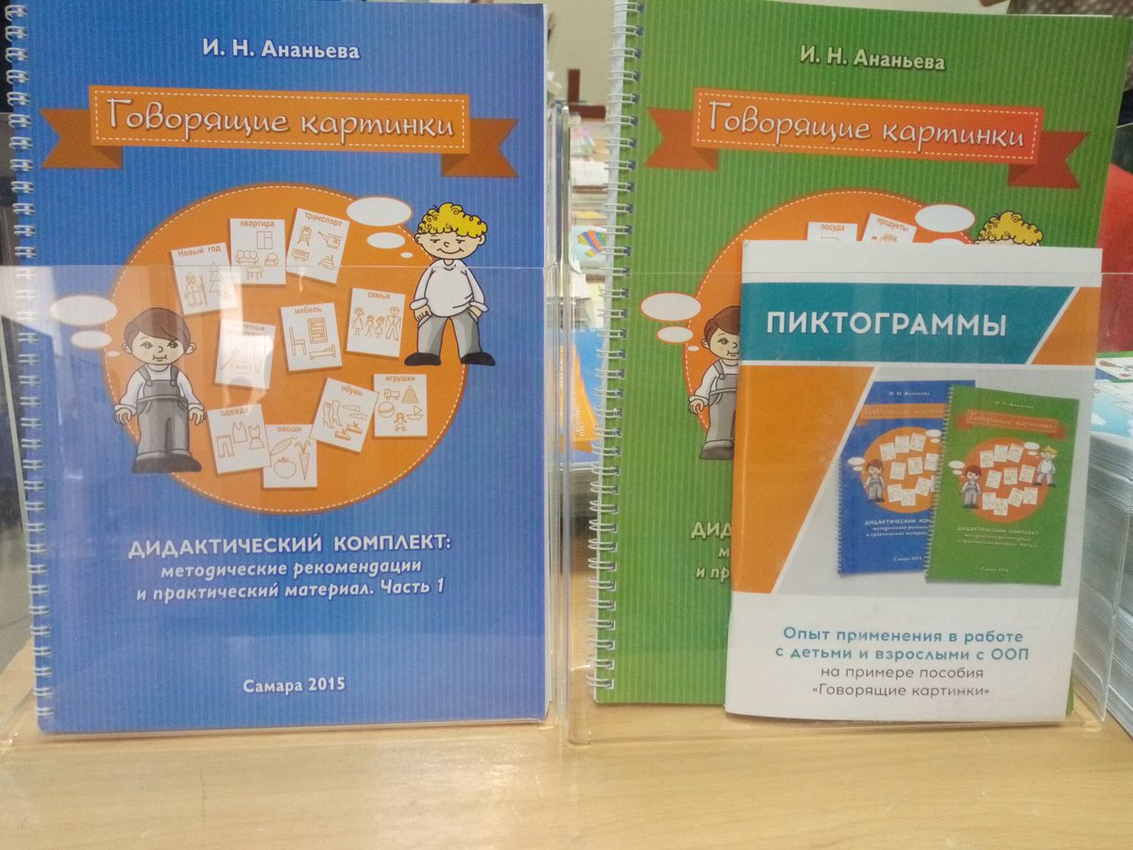
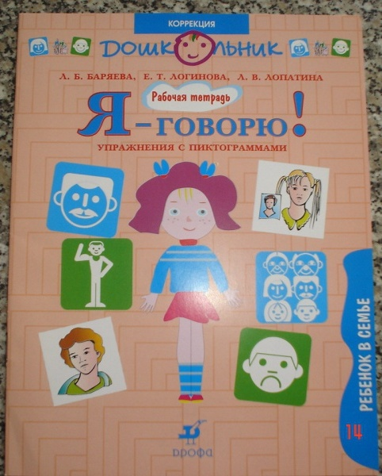
1 этап- Подготовительный
подбор пособий, подходящих для проведения коррекционно-развивающей работы с ребёнком
ФОТОГРАФИИ ИЗ СЕМЕЙНОГО АЛЬБОМА, КАРТОЧКИ ,ПИКТОГРАММЫ

Slide 9
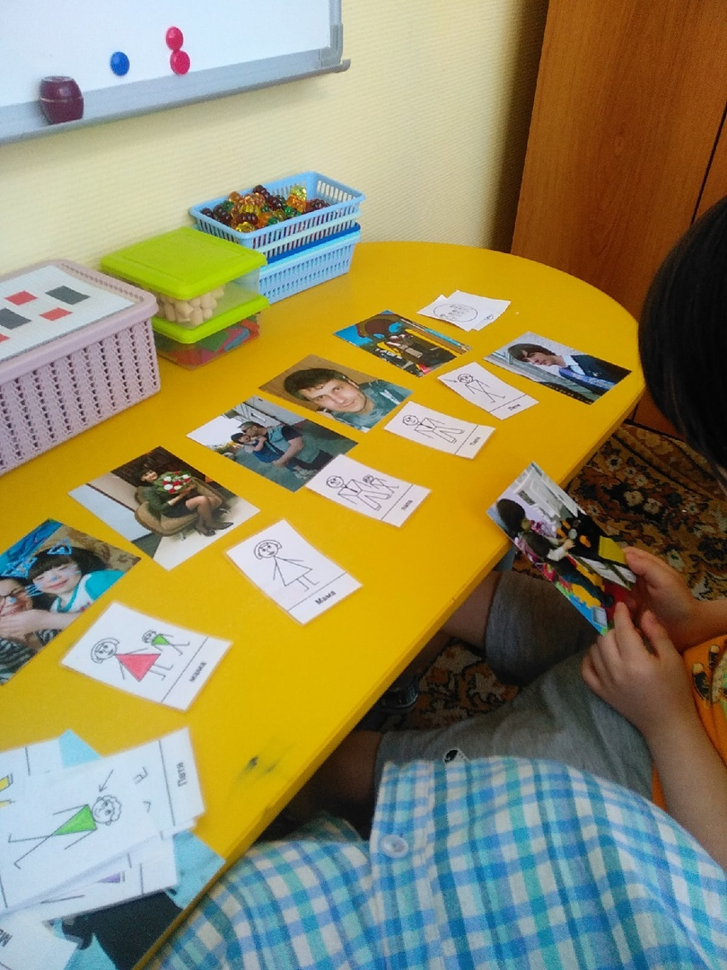
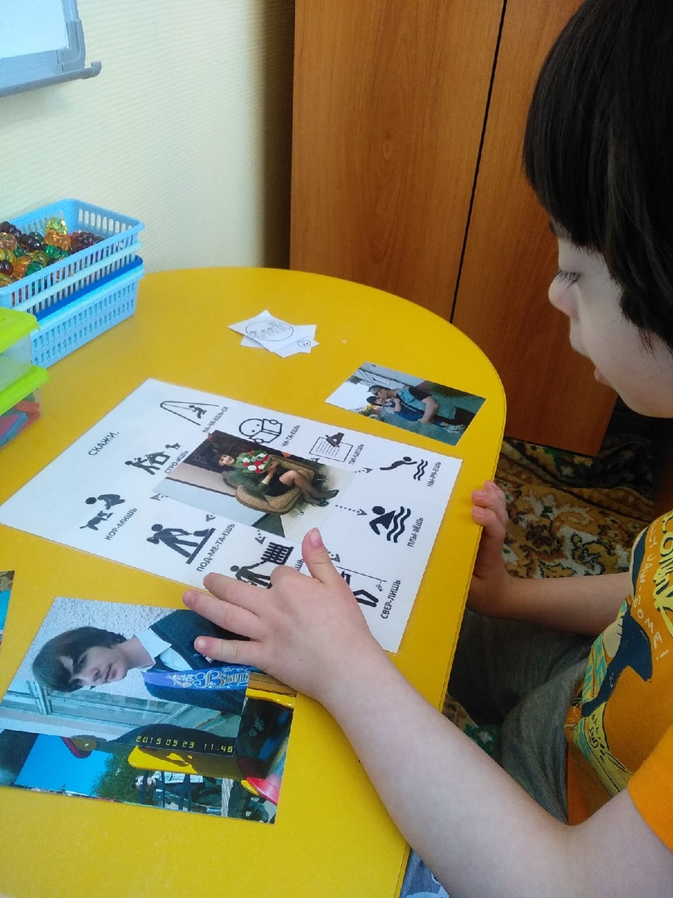
2 этап- Основной: практическая часть работы над проектом

Slide 10
Содержание работы
создание проблемной коммуникативной ситуации ( ребёнок отвечает в доступной ему форме, показывает свое отношение к высказыванию взрослого «да» или «нет»);
соотнесение пиктограммы и фотографии;
накопление предикативного словаря;
составление фраз из двух пиктограмм по демонстрации на фото

Slide 11
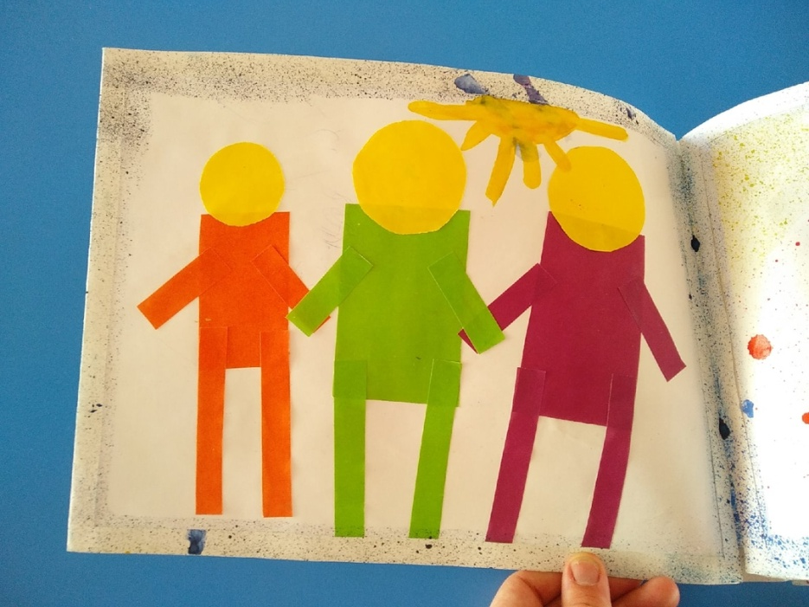
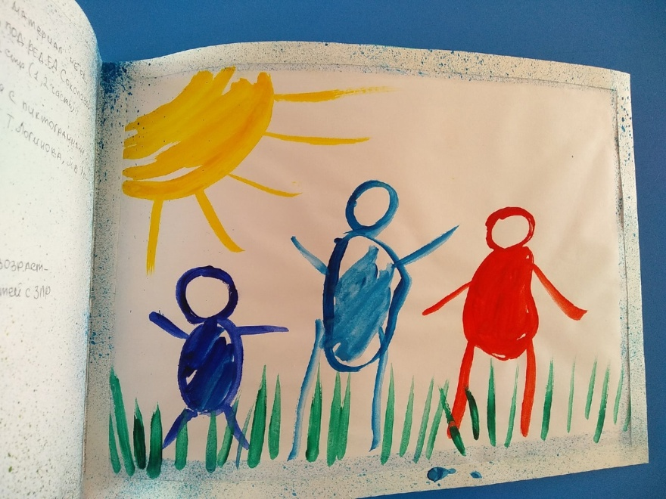
Художественное творчество
(по плану воспитателя)
Рисование
Аппликация

Slide 12

3 этап–Заключительный
подведение итогов, представление готового продукта:
Книга по альтернативной коммуникации
«Моя семья»

Slide 13
ПЕРВЫЙ ФОРЗАЦ
ОГЛАВДЕНИЕ

Slide 14
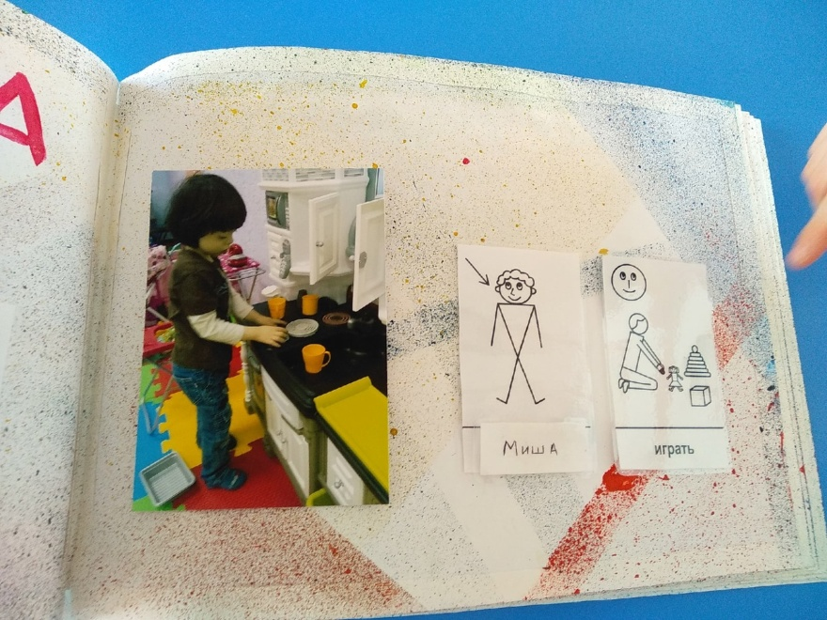
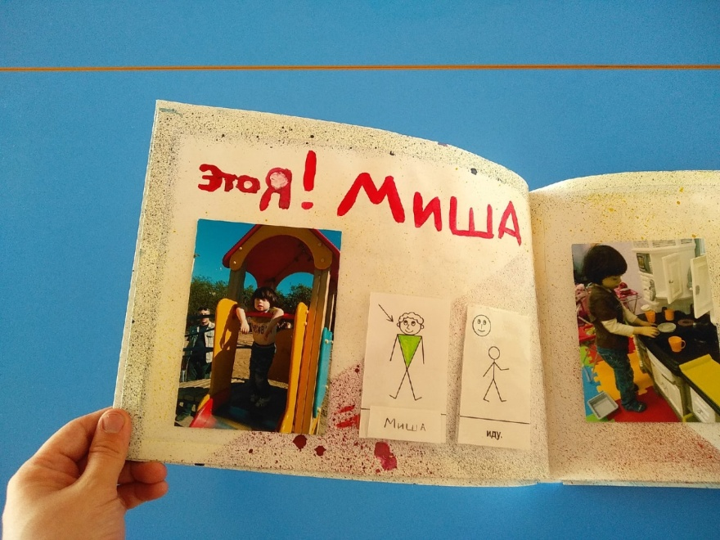
МИША ИГРАЕТ
МИША ГУЛЯЕТ

Slide 15
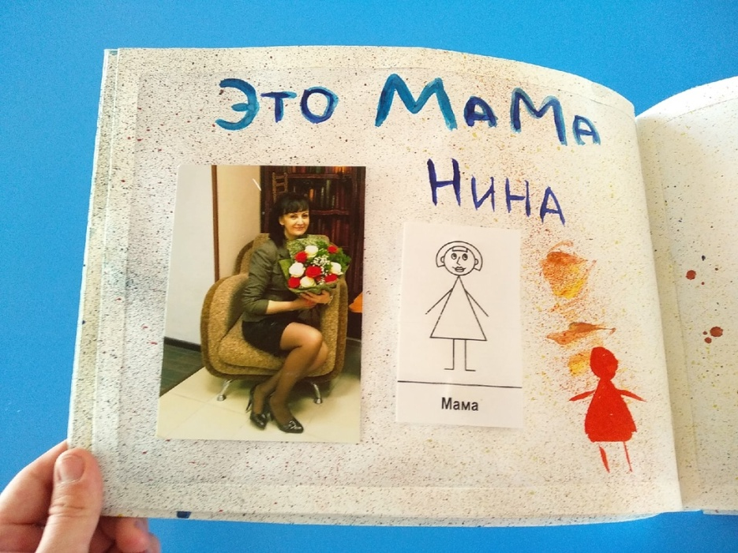
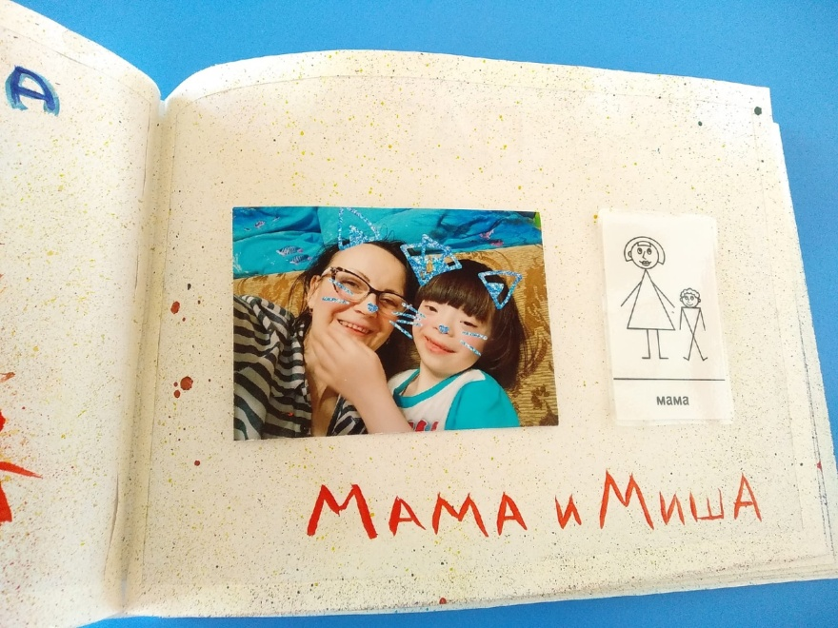
ЭТО МАМА
ЭТО МАМА И МИША

Slide 16
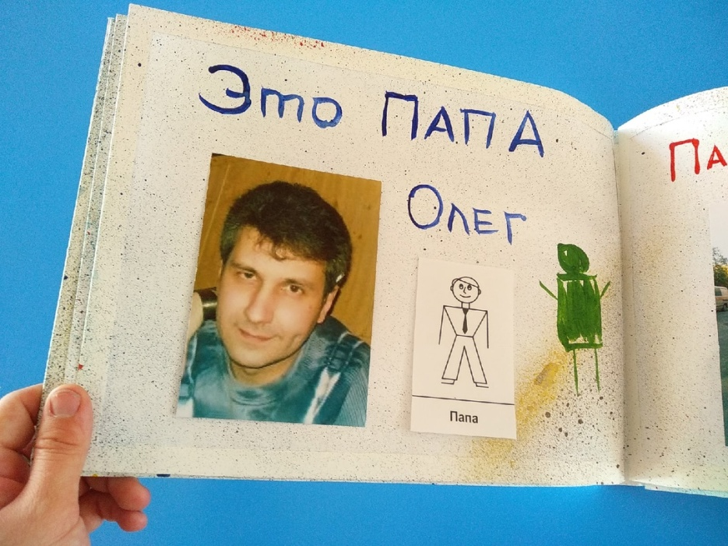
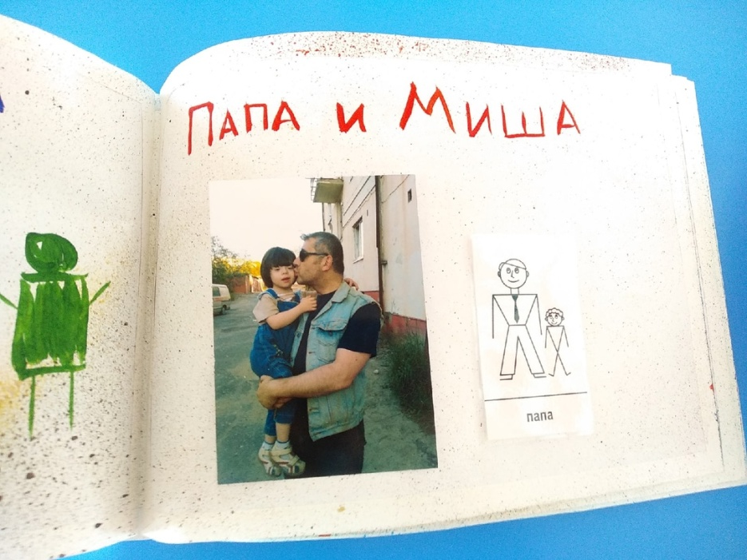
ЭТО ПАПА
ЭТО ПАПА И МИША

Slide 17
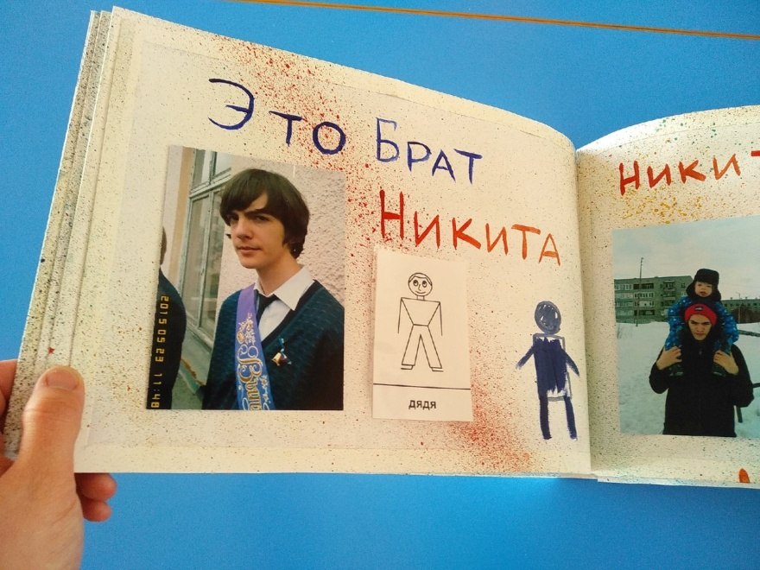
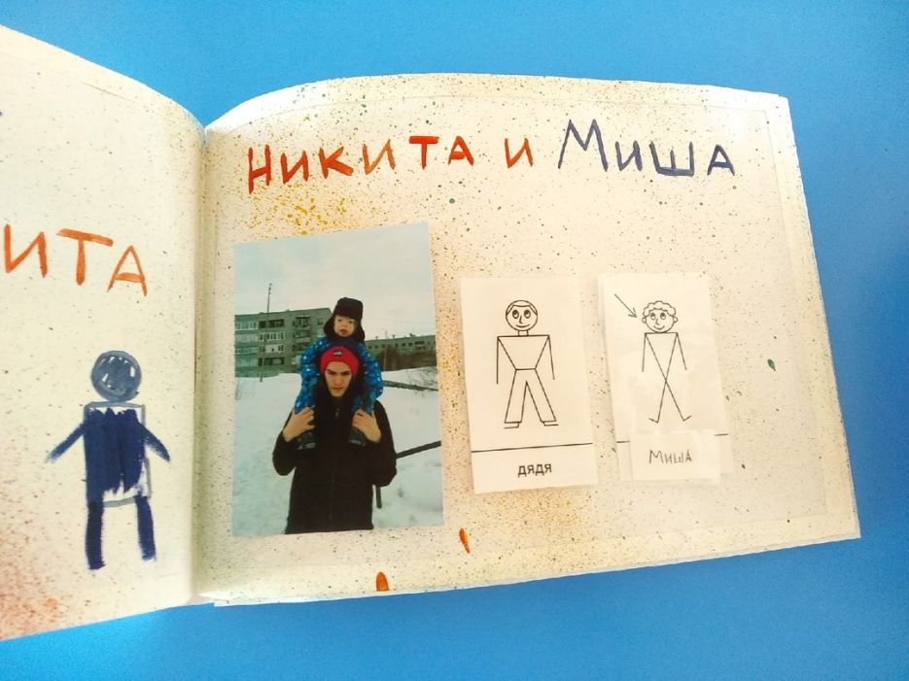
ЭТО НИКИТА
ЭТО НИКИТА И МИША

Slide 18
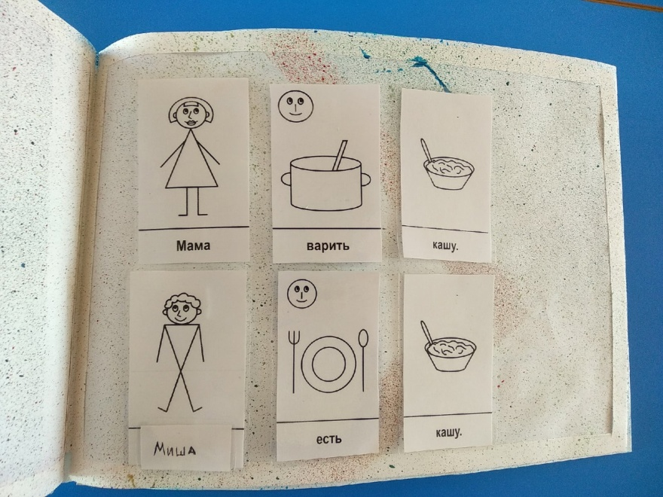
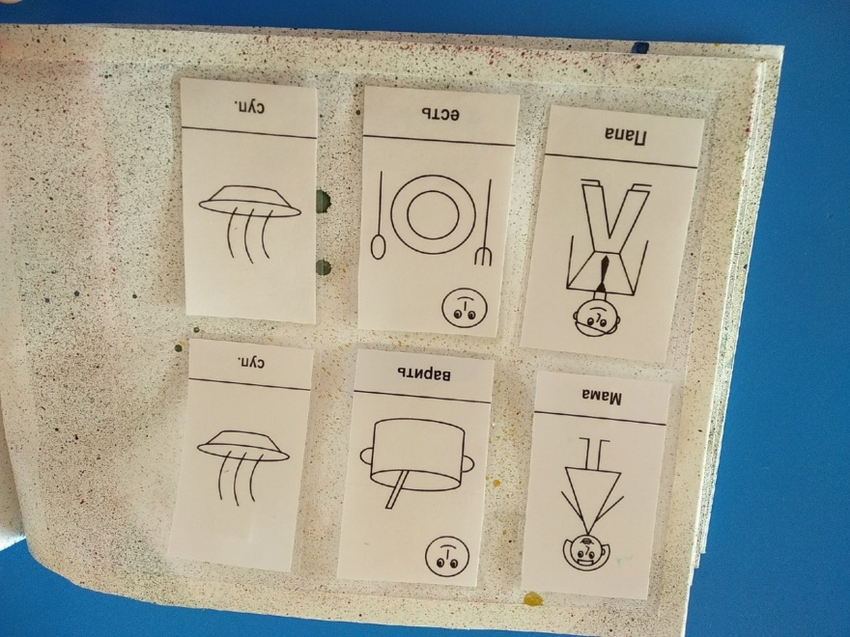
ПОСЛЕДНИЕ СТРАНИЧКИ КНИГИ ЗАПОЛНЕНЫ ПРЕДЛОЖЕНИЯМИ ИЗ ТРЕХ ПИКТОГРАММ
МАМА ВАРИТ КАШУ
МИША ЕСТ КАШУ
МАМА ВАРИТ СУП
ПАПА ЕСТЬ СУП

Slide 19
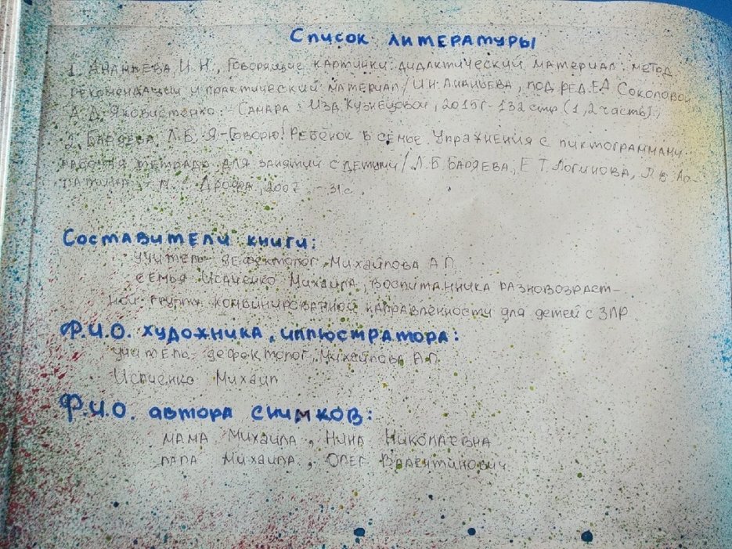
ВСЯ НЕОБХОДИМАЯ ИНФОРМАЦИЯ ОБ АВТОРАХ КНИГИ И СПИСОК ЛИТЕРАТУРЫ, КАК У САМОЙ НАСТОЯЩЕЙ КНИЖКИ
ПОСЛЕДНИЙ ФОРЗАЦ

Slide 20
Список литературы
Ананьева, И.Н. Говорящие картинки. Дидактический комплект: методические рекомендации и практический материал . Часть 1 |И.Н. Ананьева; Под ред. Е. А. Соколовой, А.Д. Яковистенко. - Самара: Издательство Кузнецовой, 2015. - 132 с;
Ананьева, И.Н. Говорящие картинки. Дидактический комплект: методические рекомендации и практический материал. Часть 2|И.Н. Ананьева; Под ред. Е. А. Соколовой, А.Д. Яковистенко. - Самара: Издательство Кузнецовой, 2016. - 114 с;
Баряева, Л.Б. Я –говорю! Ребёнок в семье. Упражнения с пиктограммами: рабочая тетрадь для занятий с детьми| Л.Б. Баряева, Л.В. Лопатина, Е.Т. Логинова.-М.:Дрофа, 2007,-31с.

Slide 21
Спасибо за внимание

